Slide 1


项目实训第一阶段汇报
汇报组：测试小菜队

Slide 2
目录
CONTENTS
01
内容
Content
02
进度
Speed of progress
03
遇到的问题
Problems encountered
04
下一阶段的计划
Plan for the next phase

Slide 3
01
内容
Content

Slide 4
项目介绍
wstshop商城项目是一个供测试者测试的模拟真实商城的项目，包括了前端和后台，可以模拟用户购买商品提交订单，也可以模拟商家进行发货，或者模拟管理员对会员进行管理，管理账号的等级和密码。
前台可以浏览商品，搜索商品，查看自己的购物和订单等。后台有运营管理，商品管理，订单管理，会员管理，文章管理，系统管理和基础设置等功能模块。
WSTShop

Slide 5
组内分工
WSTShop后端-系统管理
前端买家中心、资金管理
前端页面
弥思盈
叶紫
后端的会员和文章管理
后端的基础设置
王立雨
李哲
后端的运营和订单挂管理
后端的商品管理
任紫萱
王一然

Slide 6
02
进度
Speed of progress

Slide 7
完成情况
进度的内容

Slide 8
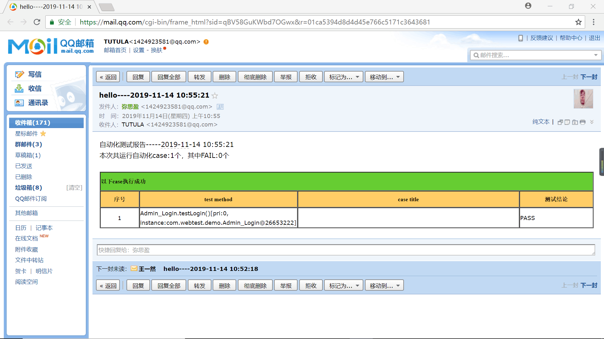
自学了freemarker,结合freemarker发送测试报告到邮箱

Slide 9
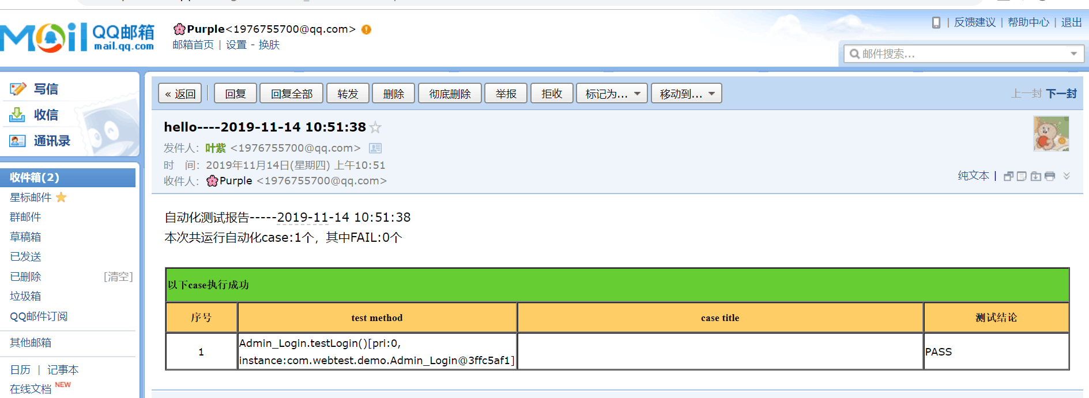
自学了freemarker,结合freemarker发送测试报告到邮箱

Slide 10
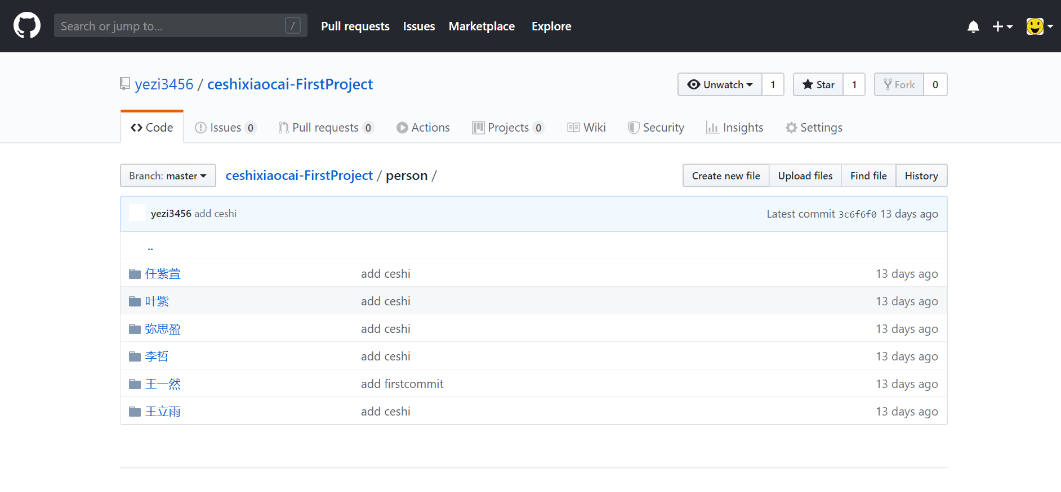
第一阶段完成情况

Slide 11
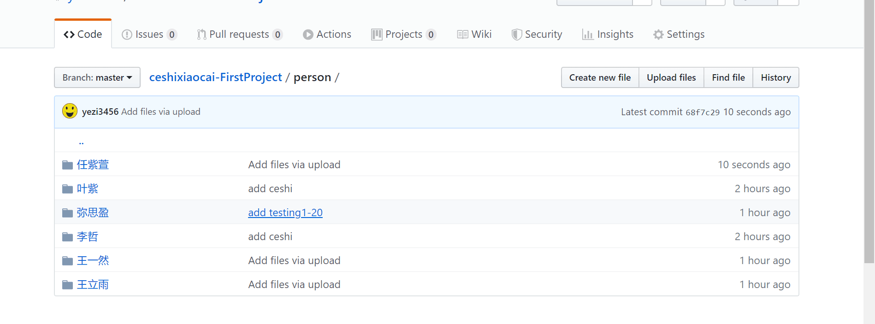
第二阶段初期完成情况

Slide 12
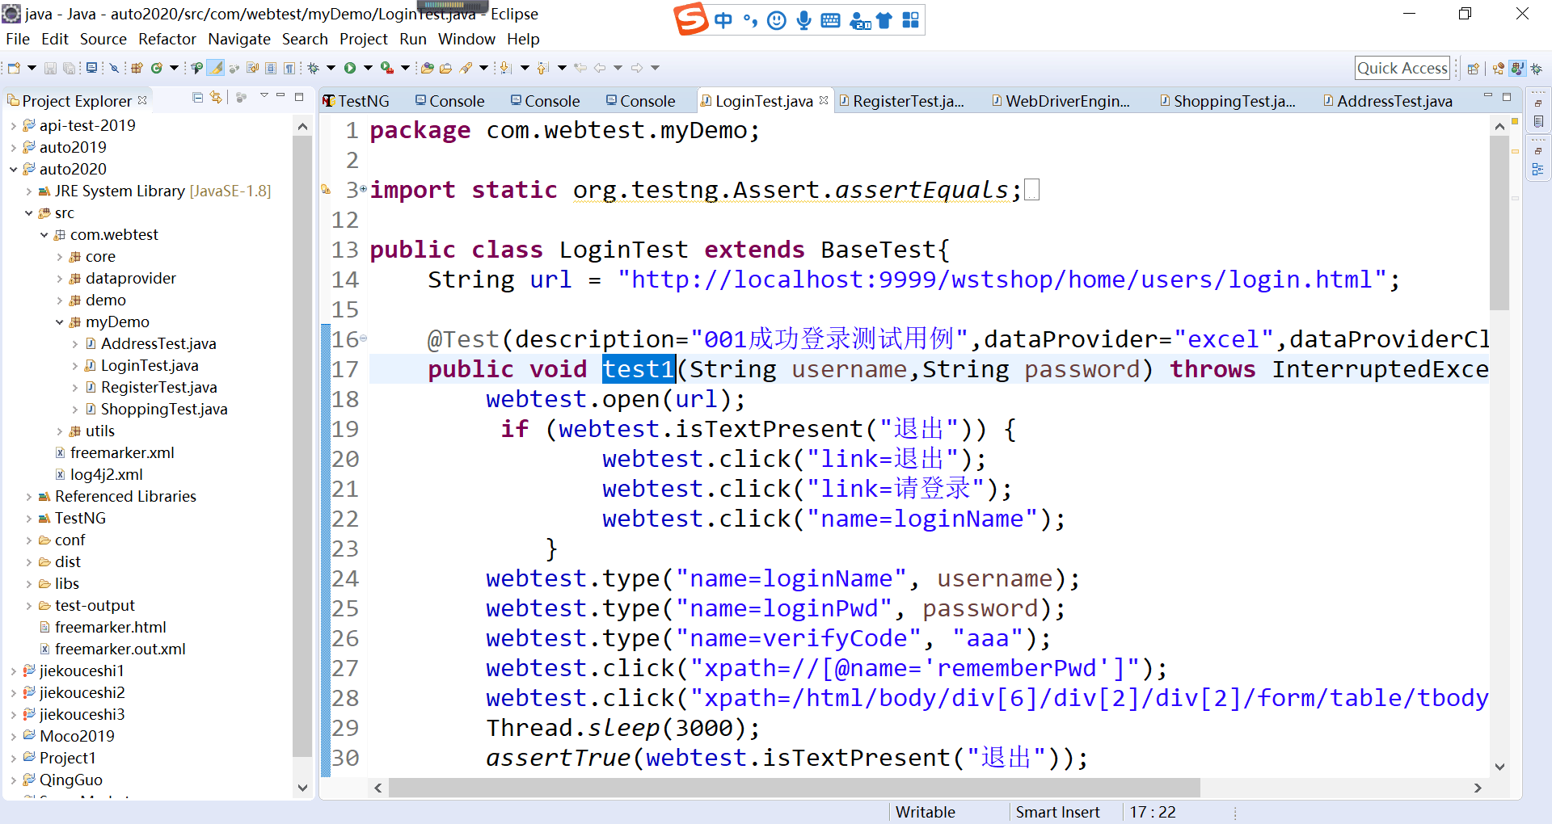
第二阶段初期完成情况 前端
学习了freemarker，对环境进行了搭建并成功发送测试报告到邮箱，完成了二十条冒烟测试用例，测试用例针对了前端的登录功能，注册功能，购买商品功能，新增地址功能进行测试。

Slide 13
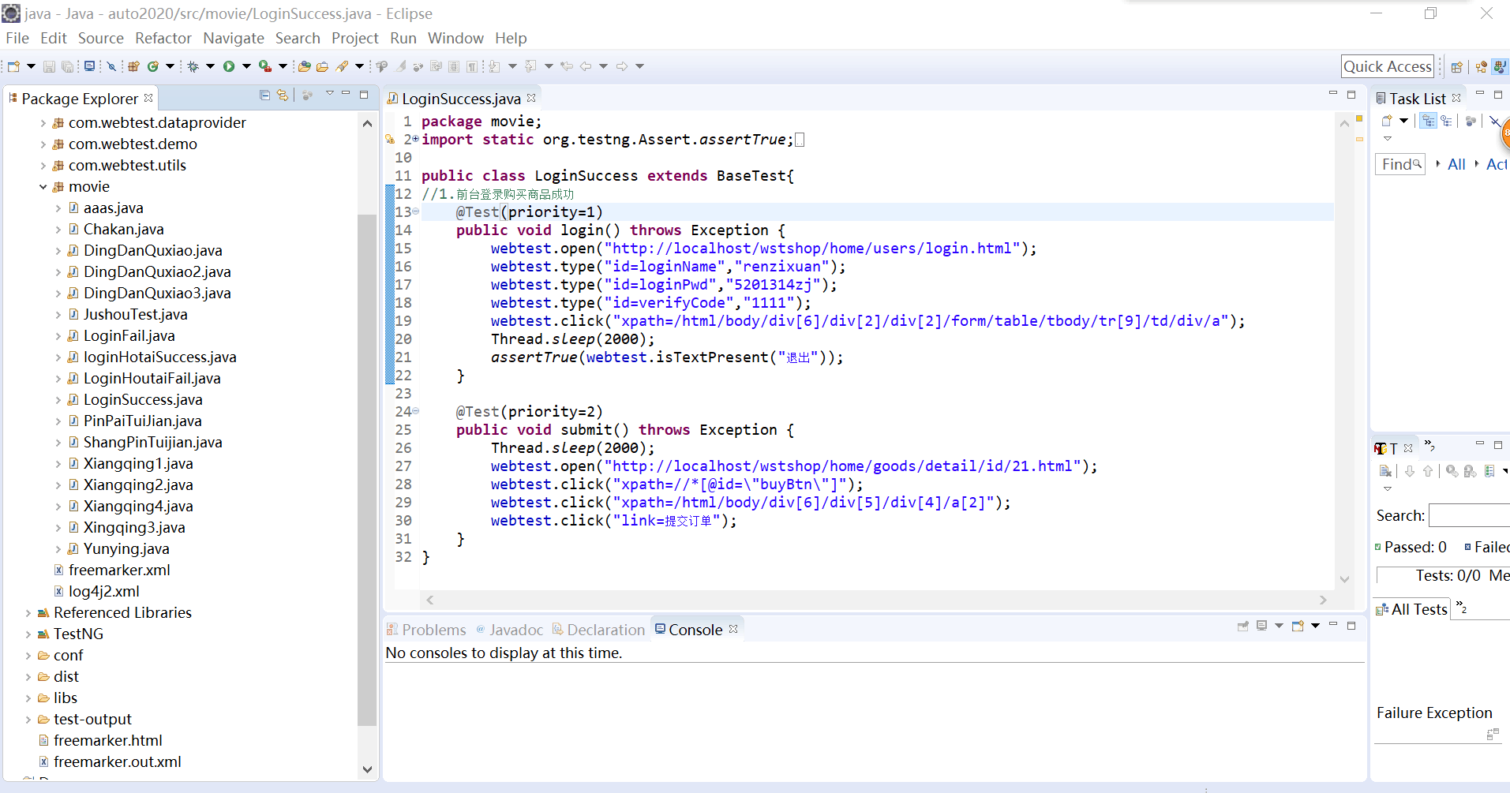
第二阶段初期完成情况 后台的订单管理和运营管理
进度是：完成了15条自动化测试用例，包括：
1.前台购买商品-后台把商品发货-前台确认收货-后台看已收货列表是否存在
2.后台查看待发货列表，已发货列表，已收货类别和取消列表的订单删除或查看详情
3.商品推荐-推荐华为的一款手机3为新品
4.品牌推荐-推荐华为品牌序号为1
5.财务管理-确认用户的提现

Slide 14
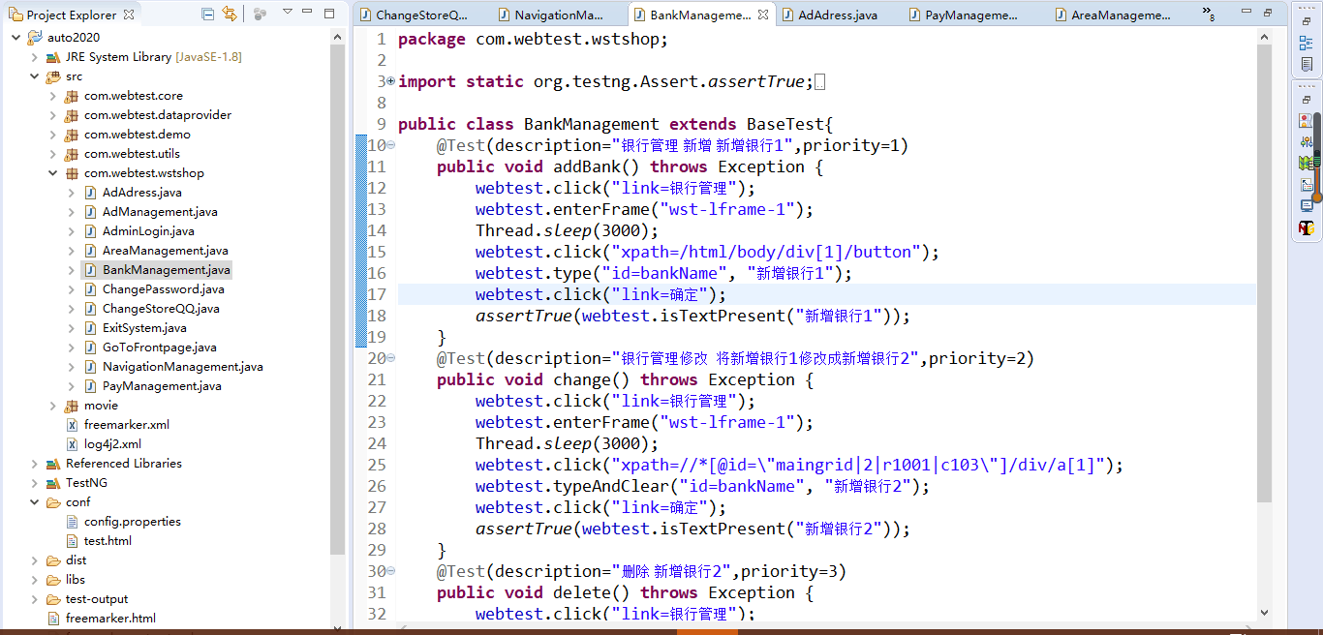
第二阶段初期完成情况 后台基础设置
1.后台登录（将登录功能放在BaseTest类中，每个方法前运行）
2.基础设置中，广告地址模块 新增广告位置，修改广告位置代码，删除广告位置
3.广告管理 修改广告结束时间，查询某位置的广告，删除广告
4.地区管理 修改显示状态，新增一级地区，新增二级地区，删除一级地区，修改三级地区排序号为1，排序字母为w，验证返回按钮
5.银行管理 新增，修改，删除银行
6.修改店铺配置中的客服qq
7.导航管理中 修改导航名，删除导航，验证刷新功能 修改显示状态
8.支付管理 安装 卸载 修改
共计28条测试用例

Slide 15
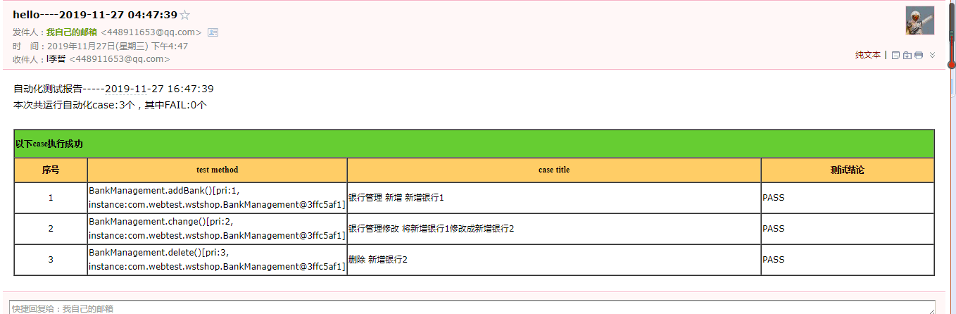
第二阶段初期完成情况 后台基础设置
1.后台登录（将登录功能放在BaseTest类中，每个方法前运行）
2.基础设置中，广告地址模块 新增广告位置，修改广告位置代码，删除广告位置
3.广告管理 修改广告结束时间，查询某位置的广告，删除广告
4.地区管理 修改显示状态，新增一级地区，新增二级地区，删除一级地区，修改三级地区排序号为1，排序字母为w，验证返回按钮
5.银行管理 新增，修改，删除银行
6.修改店铺配置中的客服qq
7.导航管理中 修改导航名，删除导航，验证刷新功能 修改显示状态
8.支付管理 安装 卸载 修改
共计28条测试用例

Slide 16
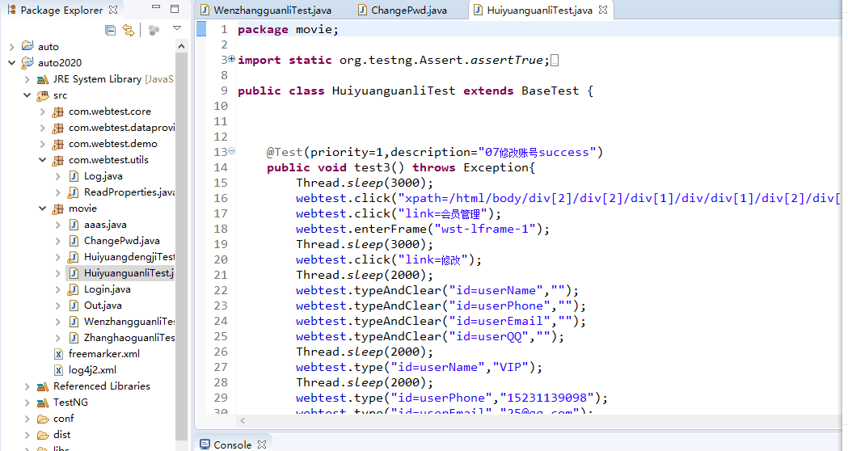
第二阶段初期完成情况 后台会员管理
1.搭建了Selenium的框架，自学freemarker，生成了测试报告并成功用邮件发送
2.完成的有会员管理和修改密码这两部分，还剩下文章管理和退出系统等
会员管理又包括会员等级，会员管理，账号管理这三部分
主要测试内容如下：
会员等级：
1.会员等级的新增（输入重复的等级名称，不上传图标，输入不符合规则的字符等方法）
2.会员等级的删除
3.会员等级的修改
会员管理：修改（清空，输入不符合规则的手机号码等），删除，新增（用边界值法测输入的账号，不填用户名，邮箱等）
账号管理：修改，重置支付密码
修改密码：（新密码与确认密码不一致，不输入确认密码等方面）
进度：完成测试用例20条

Slide 17
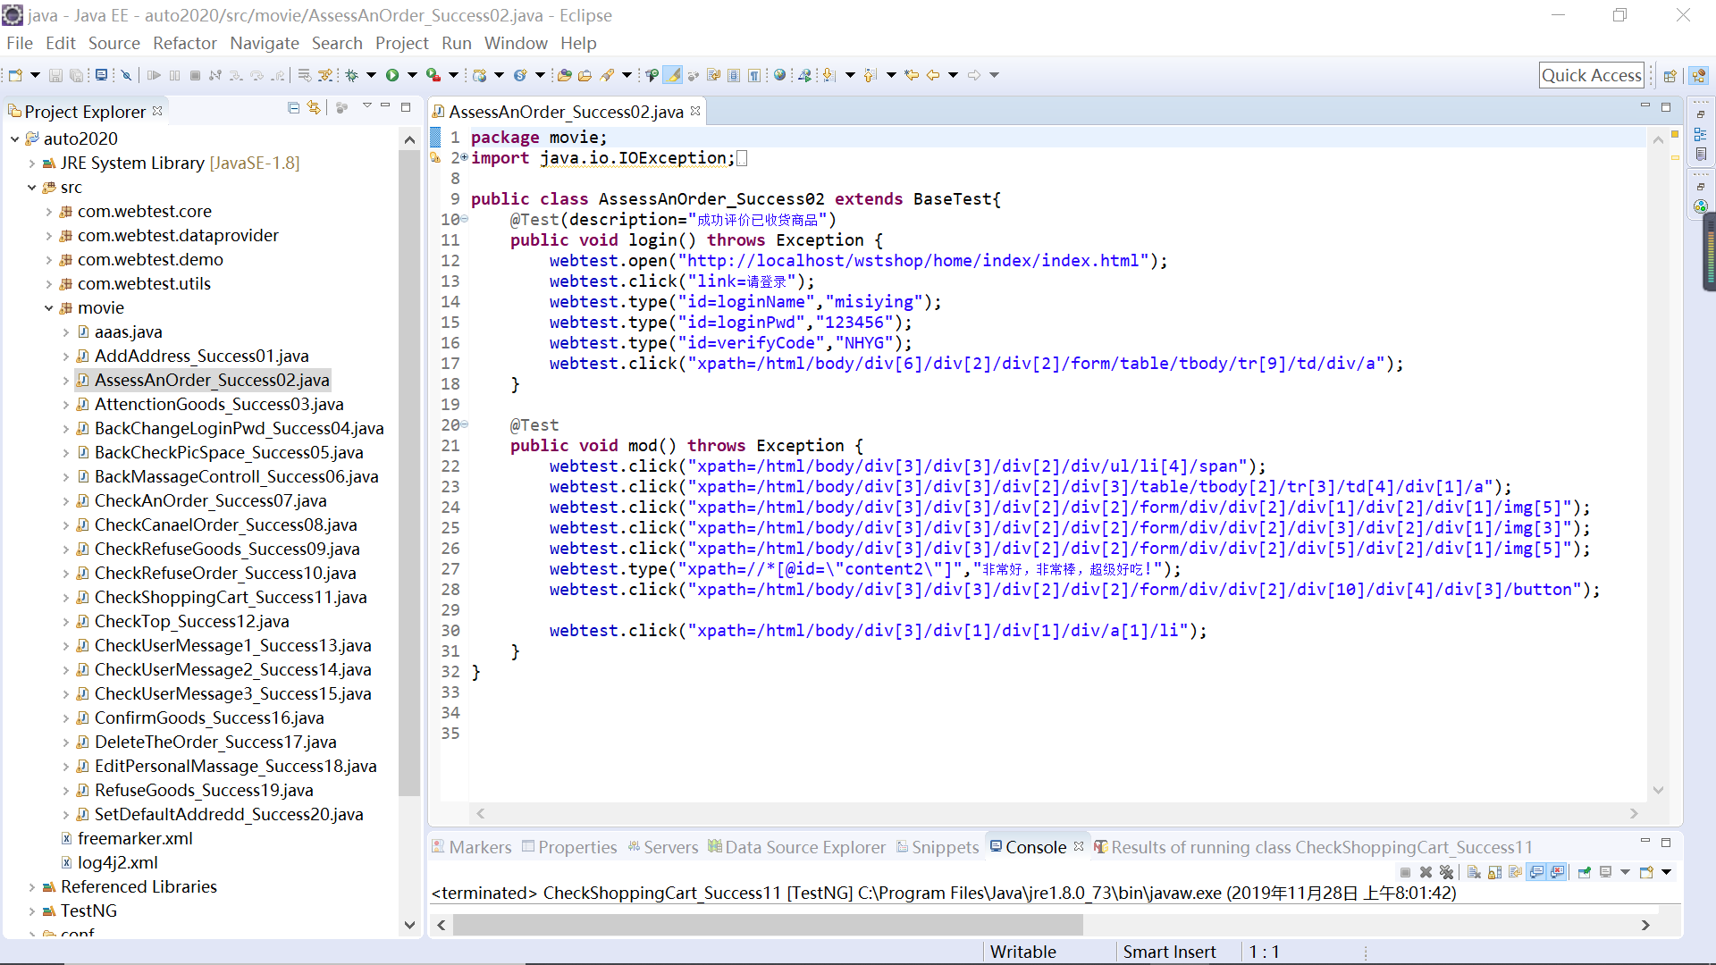
第二阶段初期完成情况 前台-个人中心和后台-系统管理部分
1、大框架的对于按钮和页面之间跳转的测试基本完成；
2、基于“个人中心”待发货订单、待收货订单、待评价订单以及退款/拒收订单需要前后端交互操作进行测试，故放在前面进行测试，对于这部分内容的测试已经完成；取消待发货订单，查看待发货、待收货订单、待评价订单、退款/拒收订单信息，对待评价订单进行评价 ，查看用户信息，通过为你推荐、我的关注、我的足迹将商品加入购物车。
3、通过后台控制对所有会员发送信息的测试已基本完成，通过系统管理员对全部会员发送系统消息，修改系统管理员登录后台密码。
完成测试用例20条

Slide 18
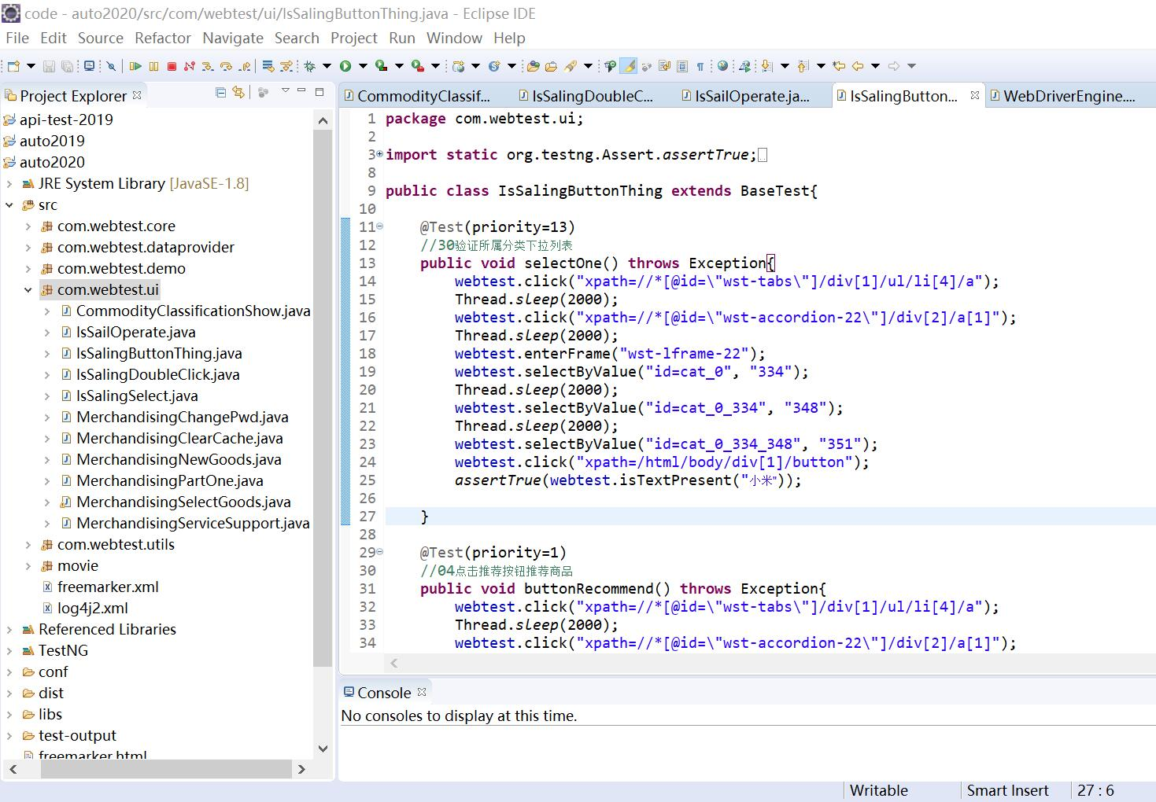
第二阶段初期完成情况 后台商品管理
1.学习了freemarker并搭建了Selenium的框架，生成了测试报告并成功用邮件发送。
2.第二阶段负责的是后台界面的商品管理模块，目前完成了以下工作：a.通过输入商品编号或者商品名称测试商品检索功能
b. 修改商品属性即推荐精品新品热销等
c. 编辑商品信息，添加商品描述，修改商品价格等等。
d. 测试部分页面的关联。
共计24条冒烟测试用例。

Slide 19
03
遇到的问题
Problems encountered

Slide 20
遇见的问题
出现了jdk版本和我们的testng版本不一致的问题，
导致
没办法运行testing
最后的解决办法是换了一个新的eclipse
对iframe的不熟悉导致获取不到元素
运行一个类打开多个浏览器页面，想让他自动关闭
由于打开两个页面导致定位不到该页面的元素
使用webtest.switchWidow(1);进行窗口切换

Slide 21
04
下一阶段的计划
Plan for the next phase

Slide 22
全组继续完成第二阶段的任务：
1.写剩下35条冒烟测试用例（注意使用数据驱动、断言） 时长：需要四到五节课也就是一周左右。
2.自学jenkins，实现持续性集成（selenium+testng+ant+jenkins 随时构建测试，定时自动化测试，开发人员提交了代码到Github上自动触发自动化测试）时长：两周时间
3.进度快的可以做第三阶段的任务

Slide 23
Thanks For Watching!
汇报组:测试小菜队
延时符

